Slide 1
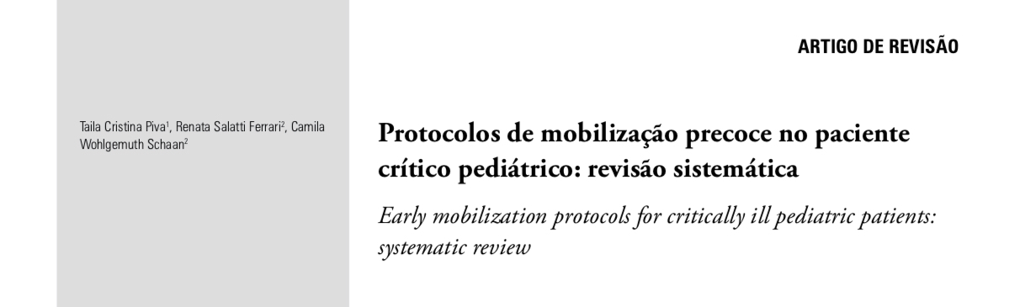
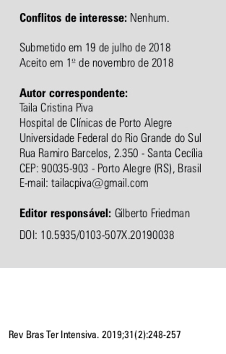
Apresentação: Amanda Luiza Oliveira Taffner
(R3 EM UTI Pediátrica/HMIB/SES/DF
Coordenação: Alexandre P. Serafim
Artigo Integral! (consulte com o eslide em Apresentação!)
Protocolos de mobilização precoce no paciente crítico pediátrico
de TC Piva - ‎2019 - ‎Artigos relacionados
Rev Bras Ter Intensiva. 2019;31(2):248-257. Protocolos de mobilização precoce no paciente crítico pediátrico:
revisão sistemática. ARTIGO DE REVISÃO.
www.paulomargotto.com.br
Brasília, 12 de outubro de 2019

Slide 2
Introdução
O objetivo inicial no manejo do paciente crítico nas unidades de terapia intensiva (UTI) é manter a máxima estabilidade hemodinâmica e ventilatória. A mortalidade reduziu significativamente, porém a proporção de crianças que desenvolveram algum grau de limitação após a alta aumentou.
A consequente imobilização, somada a outros fatores de risco, como sepse, hiperglicemia, internação prolongada, uso de corticosteroides, benzodiazepínicos e de bloqueadores neuromusculares, pode estar relacionada com limitação na funcionalidade, diminuição da massa e força muscular, alterações na integridade da pele, abstinência e delirium.

Slide 3
Intervenções como a mobilização precoce, iniciada imediatamente após a estabilização do paciente na UTI, devem ser consideradas no processo de reabilitação dos pacientes
Em adultos, a mobilização precoce está associada com desfechos positivos a curto e longo prazo
Em pediatria, os estudos são recentes, porém as evidências demonstram que a mobilização precoce é viável e segura.

Slide 4
Barreiras para a prática da mobilização precoce nas UTI pediátricas:
Ausência de protocolos e de conhecimento da equipe multidisciplinar
Preocupação com a segurança do paciente
Nível de sedação
Disponibilidade de profissionais e recursos
A sistematização destes protocolos pode contribuir para melhor entendimento e recomendação desta prática, visando à redução de morbidades associadas e à recuperação funcional de crianças e adolescentes, por meio da implementação de práticas seguras nas UTI pediátricas.

Slide 5
Métodos
Trata-se de revisão sistemática da literatura, seguindo as recomendações do PRISMA Statement (Itens de relatório preferenciais para análises sistemáticas e metanálises)
Critérios de elegibilidade:
Foram incluídos estudos observacionais e ensaios clínicos randomizados e não randomizados ou quase experimentais que descrevessem os protocolos de mobilização precoce em UTI pediátrica em crianças e adolescentes com idades entre 29 dias e 18 anos.
Foi considerada mobilização precoce qualquer exercício de mobilidade, passiva ou ativa, iniciado assim que possível durante o período de internação na UTI pediátrica

Slide 6
O tempo de início da mobilização, com base na admissão, não foi considerado critério de inclusão.
A busca foi realizada nas bases de dados MEDLINE via PubMed®, Embase, Physiotherapy Evidence Database (PEDro), Lietratura Latino-Americana e do Caribe em Ciências da Saúde (LILACS) e Scientific Electronic Library Online (SciELO). Também foi realizada busca manual nas referências dos estudos publicados sobre o tema.
Os títulos e os resumos dos artigos identificados na estratégia de busca foram analisados por dois revisores independentes, de acordo com os critérios de inclusão e exclusão. Na fase seguinte, os mesmos revisores realizaram a leitura completa dos artigos selecionados para a verificação dos critérios de elegibilidade de forma independente.

Slide 7
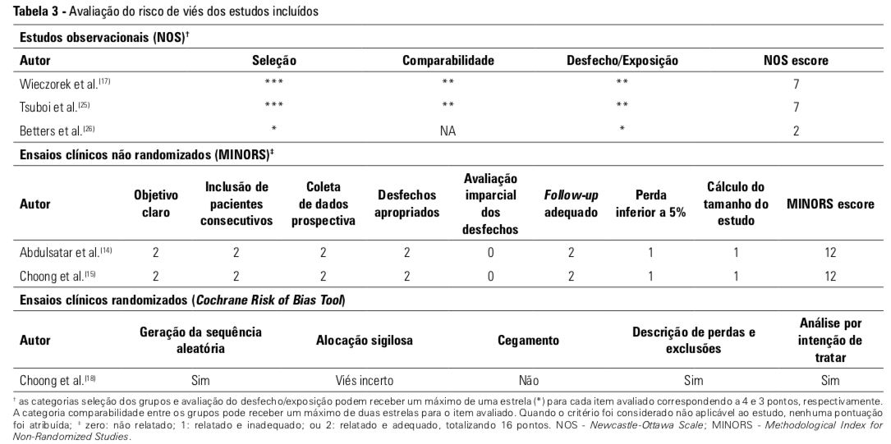

Slide 8
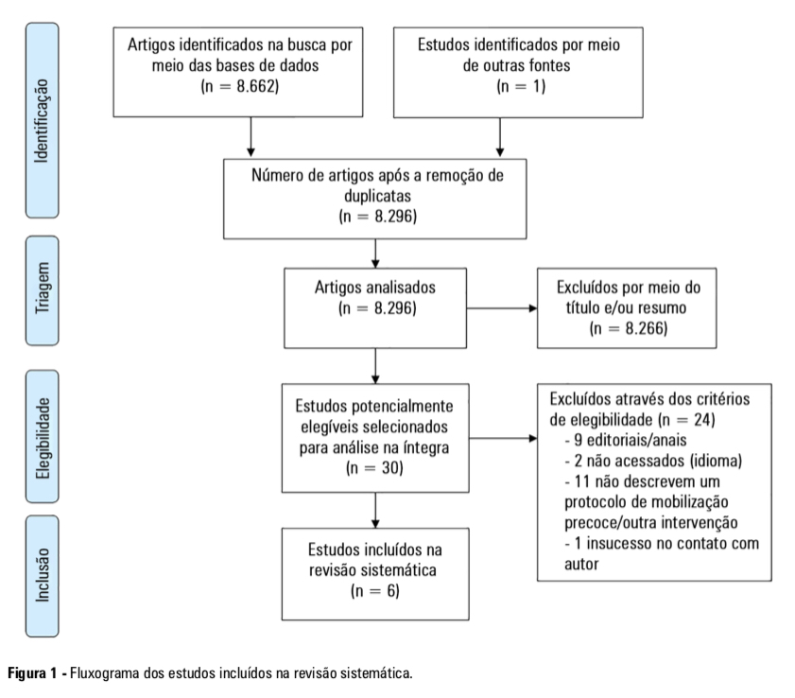

Slide 9
Resultados
Foram incluídos dois estudos observacionais prospectivos, um estudo observacional retrospectivo, dois estudos quase-experimentais e um ensaio clínico controlado randomizado
Total de 394 pacientes, com média de idade de oito anos, variando de crianças menores de 1 ano até 16 anos. O motivo da admissão na UTI pediátrica variou entre os estudos, incluindo causas clínicas e cirúrgicas.

Slide 10
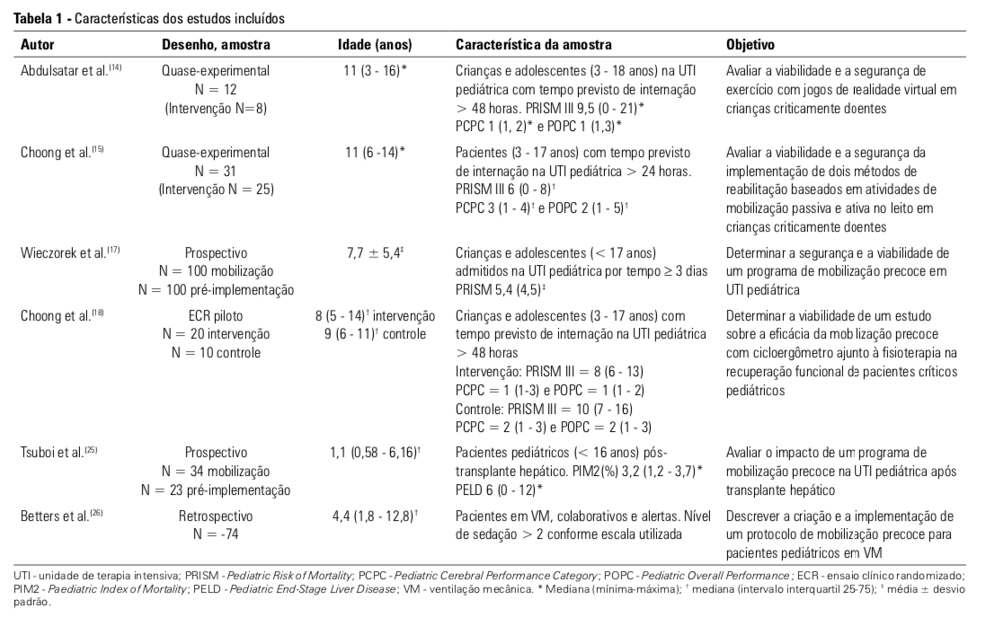

Slide 11
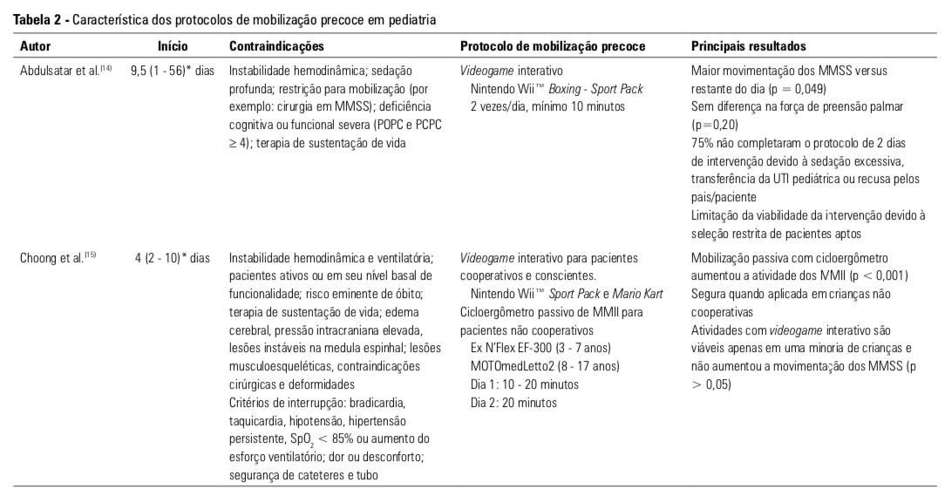

Slide 12
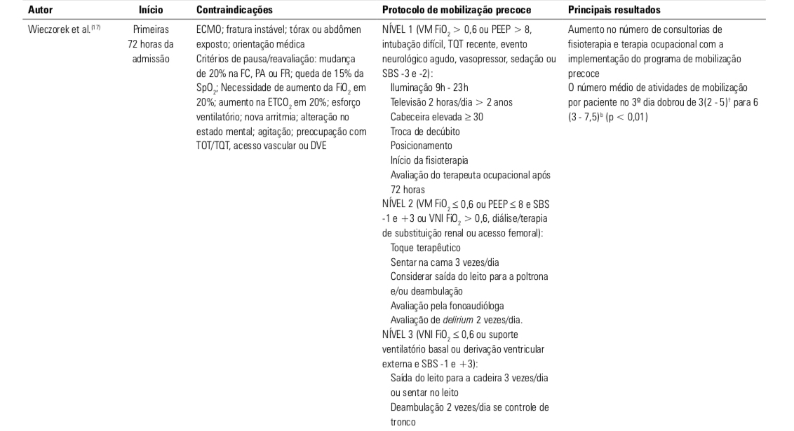

Slide 13
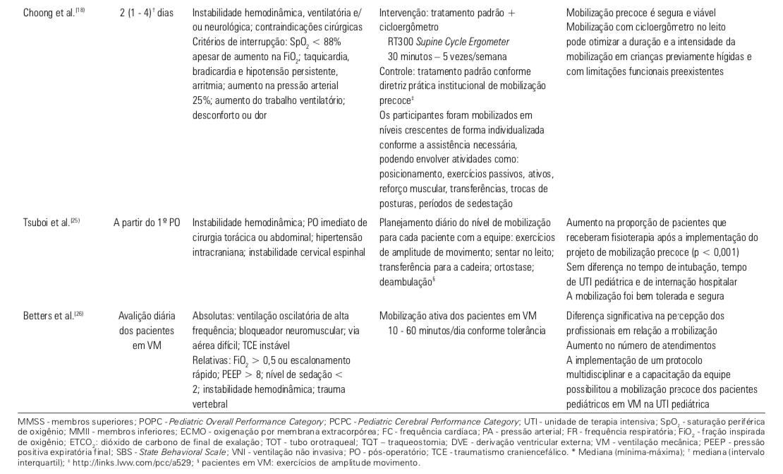

Slide 14
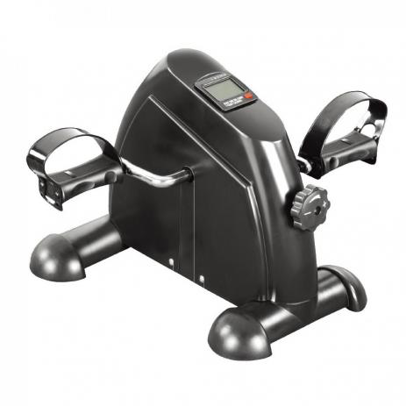
Discussão
O objetivo da presente revisão sistemática foi descrever e analisar os protocolos de mobilização precoce em terapia intensiva pediátrica.
Apesar das limitadas evidências, observou-se que a intervenção é viável e segura neste contexto.
Nos protocolos analisados, as atividades são planejadas de forma individualizada e baseadas no desenvolvimento da criança. Recursos como cicloergômetro e jogos de realidade virtual também podem ser considerados nesta população.
Os estudos sobre mobilização precoce na população pediátrica são recentes.

Slide 15
A implementação de protocolos institucionais pode facilitar a avaliação e a identificação dos pacientes aptos, e possibilitar o início da mobilização tão logo que possível.
Recentemente, foi publicado uma diretriz de recomendações para a prática de mobilização precoce em pacientes críticos pediátricos, elaborado por um grupo multidisciplinar com experiência na área (Practice Recommendations for Early Mobilization in Critically Ill Children. Karen Choong, Filomena Canci, Heather Clark, Ramona O. Hopkins, Sapna R. Kudchadkar, Jamil Lati, Brenda Morrow, Charmaine Neu, Beth Wieczorek, Carleen Zebuhr. J Pediatr Intensive Care. 2018 Mar; 7(1): 14–26. Published online 2017 Apr 10. doi: 10.1055/s-0037-1601424. PMCID: PMC6260323 Article PubReader PDF–435KCitation). ARTIGO INTEGRAL!
A mobilização passiva com cicloergômetro foi viável e segura na maioria dos pacientes, aumentando a movimentação dos membros inferiores. O estudo publicado por Choong et al. Mostra que mobilização com cicloergômetro pode ser implementada desde os primeiros dias da admissão na UTI pediátrica, 1,5 (1 - 3) dias versus 2,5 (2 - 7) dias no grupo controle.

Slide 16
Recomendações práticas para mobilização precoce em crianças gravemente doentes
Seja instituída como parte de um pacote de cuidados de reabilitação “ABCDEFGH”:
A - Atenção para Analgesia / evitar superdosagem / permitir um despertar
B – ensaios espontâneos de respiração
C – Escolha de sedação e analgesia
D – Prevenção de delirium, vigilância e manutenção
E – Mobilização precoce e exercício
F – envolvimento familiar e capacitação
G – Boa nutrição
H – Humanismo
Choong K, Canci F, Clark H, Hopkins RO, Kudchadkar SR, Lati J, et al. Practice recommendations for early mobilization in critically ill children. J Pediatr Intensive Care. 2018;7(1):14-26.

Slide 17
O videogame interativo (Nintendo WiiTM) foi viável em apenas uma minoria de crianças na UTI pediátrica, com resultados conflitantes em relação ao nível de atividade.
O termo early mobilization ou mobilização precoce, refere-se à reabilitação do paciente crítico iniciada imediatamente após a estabilização hemodinâmica e respiratória, podendo estar em ventilação mecânica invasiva e/ou em uso de drogas vasopressoras.

Slide 18
O período de início da mobilização precoce variou entre os estudos analisados. Atualmente, não existe consenso para o início da intervenção. No entanto, as complicações relacionadas ao imobilismo do paciente crítico são claramente descritas na literatura.
Em crianças submetidas à ventilação mecânica já foi observada redução de 9,5% da espessura do músculo quadríceps femoral no quinto dia da admissão.
A mobilização precoce também pode reduzir a ocorrência do delirium em pacientes críticos >> A padronização da sedação em pacientes pediátricos em ventilação mecânica e a implementação de um programa de mobilização precoce reduziram a prevalência média mensal em 8%

Slide 19
Dos seis trabalhos incluídos, quatro relataram o envolvimento da equipe multiprofissional no processo de implementação da mobilização precoce.
Os estudos reforçam que a discussão diária e individualizada dos objetivos da intervenção com demais membros da equipe multidisciplinar é essencial para a promoção da mobilização.
A otimização da sedação também deve ser discutida com a equipe, considerando a segurança e o conforto da criança.

Slide 20
As principais barreiras observadas nos estudos foram sedação excessiva, número de profissionais, carga de trabalho associada (fisioterapeutas e terapeutas ocupacionais) e disponibilidade de materiais adequados
Rounds e checklists podem facilitar a comunicação interprofissional e auxiliar na promoção da mobilização precoce.
Envolvimento e participação da família

Slide 21
Os estudos incluídos nesta revisão sistemática são metodologicamente heterogêneos e apresentaram ampla variabilidade em relação à população do estudo
Os motivos primários de admissão na UTI pediátrica envolveram diversas condições clínicas e faixa etária ampla >> pode variar de 29 dias a 14 ou 18 anos
A prevalência de crianças admitidas nas UTI pediátricas com condições crônicas complexas >> pode dificultar a prática da mobilização.
As publicações disponíveis sobre a mobilização precoce em pediatria limitam-se a estudos com Nível de Evidência 2

Slide 22
Limitações
Devido à escassez de estudos de intervenção, também foram incluídos estudos observacionais e ensaios clínicos não randomizados ou quase-experimentais.
As intervenções poderiam variar de acordo com o desenvolvimento e a capacidade de cooperação da criança, o que pode influenciar nos desfechos e comprometer as comparações.
Pequeno número de estudos publicados e o tamanho amostral, o que sugere a necessidade de novos estudos com maior número de pacientes, tempo de segui- mento adequado e maior rigor metodológico.

Slide 23
Conclusão
Os protocolos de mobilização precoce são baseados em intervenções individualizadas, planejadas conforme o desenvolvimento da criança.
O uso do cicloergômetro como recurso para mobilização pode aumentar a movimentação das crianças e adolescente, enquanto a viabilidade do uso do videogame interativo é limitada nesta população, devido à capacidade de cooperação.
A implementação de protocolos multiprofissionais parece ser ferramenta viável para a promoção da mobilização precoce
São necessários novos estudos, com protocolos de intervenção padronizados e ensaios clínicos randomizados, para avaliar a eficácia da mobilização precoce nesta população.

Slide 24

OBRIGADA!

